Slide 1


TALLER N°6
FLUJO DE CAJA
Elaborado por Jorge Castro Obregón

Slide 2
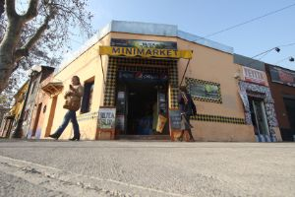


VEAMOS QUE ESTA PASANDO EN CHILE Y
COMO SE PROYECTAN LOS ALMACENES DE
BARRIO
El renacer del "almacén de la esquina"
Cifras de la Confederación del Comercio Detallista y del Turismo (Confedech) indican que los negocios de barrio representan hoy más del 40% de las ventas del sector comercio, restaurantes y hoteles.
Más de 120 mil almacenes se contabilizan en todo el país

Slide 3
QUE OPINA LOS CLIENTES DE ESTE FENOMENO AL ALZA
  Este local se ha convertido en un punto de encuentro
  Los clientes vienen y se quedan harto rato conversando
  La gran ventaja del almacén “es que acá vienes y compras lo que necesitas”.
  “Si vas al supermercado sales llena de cosas; te tientas demasiado”
  Mayor cercanía, la opción de encontrarse con los vecinos y conocer qué está pasando en el barrio.
  “Evitar tentarse” con cosas que no necesitan en el supermercado.
  El encanto de almacenes que retoman el estilo del tradicional “emporio”, además de modernizarse con nuevas tecnologías y escaparates atractivos, los que muchas veces son diseñados con el aporte de los mismos proveedores.

Slide 4
EL PUBLICO ESTA CAUTIVO
120 mil los negocios de barrio que se contabilizan
Los chilenos visitan en promedio 33 veces al mes los locales de barrio
63,4% de la población opta por comprar en estos negocios más pequeños
“Un servicio a la medida”

Slide 5

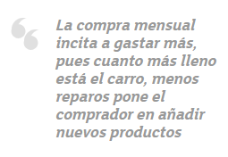
LAS BUENAS NOTICIAS:
El estudio de la Usach también lo confirma. Grandes empresas empiezan a invertir en los almacenes, ayudando a incorporar servicios como tarjetas de débito y lanzando productos en formatos pequeños y, a diferencia del supermercado, ofreciendo ventas por unidades.
LAS GRANDES EMPRESAS INVERTIRAN EN LOS NEGOCIOS PEQUEÑOS
EL CHILENO TIENE UNA FRECUENCIA DE COMPRA MUY ALTA

Slide 6

FLUJO DE CAJA

Slide 7
QUÉ ES UN FLUJO DE CAJA
El Flujo de Caja es un informe financiero que presenta un detalle de los flujos de ingresos y egresos de dinero que tiene su almacén en un período dado
UN SINONIMO = Salidas y entradas de dinero que tiene una empresa

Slide 8

PARA QUÉ SIRVE ?
La importancia del Flujo de Caja es que nos permite conocer en forma rápida la liquidez de la empresa

Slide 9

LIQUIDEZ QUE ES?
La liquidez es la capacidad de la empresa de hacer frente a sus obligaciones de corto plazo. La liquidez se define como la capacidad que tiene una empresa para obtener dinero en efectivo. Es la proximidad de un activo a su conversión en dinero.

Slide 10

AQUÍ NUESTRO PLAN ES EL FLUJO DE CAJA Y ESTE NOS ENTREGA INFORMACIÓN CLAVE QUE
NOS AYUDA A TOMAR DECISIONES TALES CÓMO:
¿cuánto podemos comprar de mercadería?
¿Podemos comprar al contado o es necesario solicitar crédito?,
¿Debemos cobrar al contado o es posible otorgar crédito?
¿Podemos pagar las deudas en su fecha de vencimiento o debemos pedir un refinanciamiento?
¿Podemos invertir el excedente de dinero en nuevas inversiones?

Slide 11

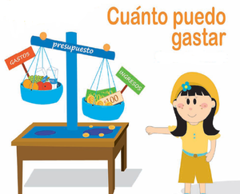
Cómo elaborar un Flujo de Caja
Para elaborar un Flujo de Caja debemos contar con la información sobre los ingresos y egresos de la empresa.
INGRESOS
EGRESOS

Slide 12
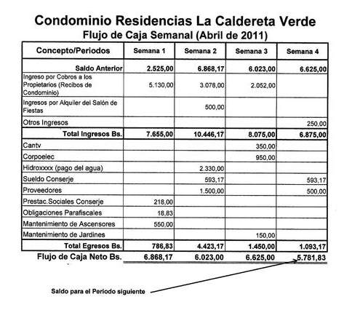
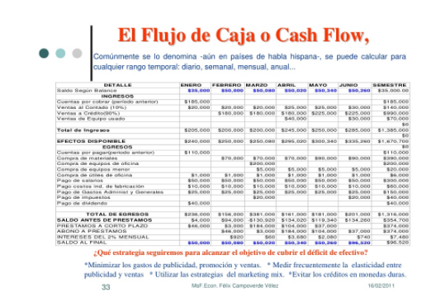
CÚAL ES EL PERÍODO DE TIEMPO ACONSEJADO
SEMANAL?
MENSUAL?
PARA ALMACENES DE BARRIO ACONSEJAMOS UNO DIARIO MENSUALIZADO

Slide 13

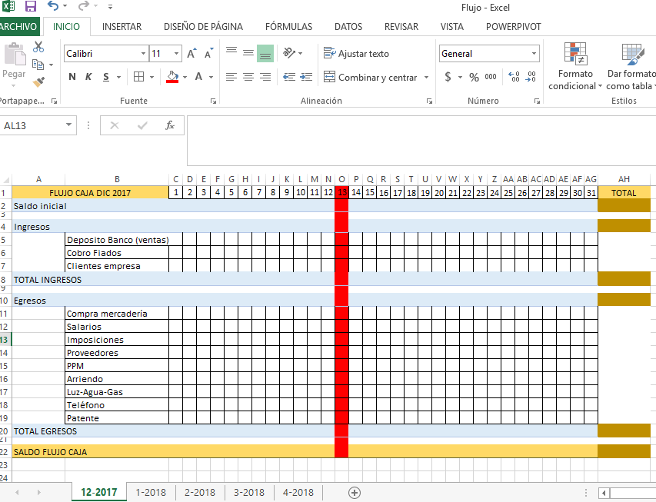
PRESENTEMOS EL FORMATO GENERAL EN EXCEL
TENGO A LA VISTA UN MES COMPLETO PERO CON VALORES
DIARIOS
ENTRE MÁS DETALLADOS….MAS UTIL

Slide 14

AL PIE DE LA HOJA EXCEL VA EL FLUJO DE CADA MES

Slide 15

VAN TODOS LOS DIAS DEL MES

Slide 16

LA LÍNEA ROJA INDICA EL DIA DE HOY

Slide 17

TENEMOS 2 TOTALES QUE MANTENER – HORIZONTAL
Y VERTICAL

Slide 18





EL FLUJO DE CAJA SE HACE ANTICIPADAMENTE:
Es decir si voy a hacer el flujo de Diciembre debo prepáralo en
Noviembre.
La información se saca de lo que conocemos o podemos predecir.
Los gastos que debo pagar los anoto con IVA.

Slide 19
EN LA PIZARRA HAREMOS UN FLUJO DE CAJA:
COMENZEMOS CON EL SALDO INICIAL
Se coloca el dinero en efectivo con el que se inicia el período el cual puede ser negativo o positivo. Este monto por lo general es lo quedo en caja o en el banco al final del mes anterior.

Slide 20
SIGAMOS CON LOS INGRESOS
Se coloca todos los conceptos por los cuales ingresa dinero. Lo ideal es separar los ingresos por las ventas del día con los ingresos del crédito (fiado) y se tiene Clientes que son empresas también es muy bueno separar este tipo de Ingreso. En nuestro ejemplo tenemos 3 formas distintas de Ingresos. Cuando se han incluidos todos los valores , se totalizan por columnas en la Fila Saldo Ingresos.
¿POR QUE ES IMPORTANTE LLEVAR EL REGISTRO DE LOS INGRESOS EN ESTAS 3 CATEGORIAS?

Slide 21
VEAMOS AHORA LOS EGRESOS
COMPRAS
Tenemos 2 tipos de Compras. La 1ª. Es la compra al contado y en nuestra planilla se denomina “Compra Mercadería” y las 2da. Compra es aquella que compramos a FECHA o también a crédito y en nuestra planilla se denomina “Proveedores”, pero aquí hacemos una diferencia entre el cheque a fecha que va marcado con ROJO, en nuestra planilla los días 5 y 25 y los proveedores que sólo tengo convenio lo coloco en una posible fecha de pago pero no se marca con ROJO.

Slide 22
VEAMOS AHORA LOS EGRESOS
SALARIOS E IMPOSICIONES
El salario líquido se anota el 31 o último día del mes, con el opcional de “Anticipo” bajo el nombre de Salarios. Y el pago de imposiciones se anota el día 10 o hasta el 13 si el pago es por Internet.

Slide 23
VEAMOS AHORA LOS EGRESOS
Gastos básicos (Luz-agua-Gas)
En esta cuenta es importante saber las fechas de vencimiento de cada consumo y dejarla permanente en cada mes del flujo. Cada una de estas cuentas tiene un día fijo de vencimiento que no cambia casi nunca.

Slide 24
VEAMOS AHORA LA PATENTE COMERCIAL
Veamos a continuación algunos alcances sobre esto

Slide 25

¿Qué es una patente municipal?
El permiso necesario para emprender cualquier actividad
comercial que necesita un local fijo. Lo otorga la municipalidad
del lugar donde se instalará el negocio.
¿Cuánto cuesta sacar una patente?
El pago de la patente es anual y su precio varía en cada municipalidad. El monto a pagar es entre el 2,5 por mil y el 5 por mil del capital propio del negocio, declarado ante Impuestos Internos, con un mínimo de 1 UTM y un máximo de 8 mil UTM al año.
Por ejemplo, si el capital del negocio es de $100 millones y la municipalidad cobra el 5 por mil, la patente será de $500.000.
Si bien el pago es anual, las municipalidades permiten el pago en dos cuotas semestrales.
BREVE EXPLICACION DE LO QUE ES EL CAPITAL PROPIO DEL NEGOCIO

Slide 26
FINALMENTE LOS EGRESOS
Están compuesto por todos aquellos pagos que su negocio realiza durante cada mes. Estos pagos deben ser propios del negocio y no deben mezclarse con gastos personales. Todos los egresos se Totalizan por columnas en la fila Saldo Egresos

Slide 27
SALDO FINAL
Al llegar a este punto de la comparación, tenemos la fila Saldo Flujo Caja, en la cual tenemos la diferencia entre nuestros Ingresos de efectivo contra los Egresos de efectivo. El resultado puede ser positivo es decir nuestros Ingresos son mayores que los Egresos, el resultado puede ser negativo es decir nuestros Ingresos son menores que los Egresos. Sea cual sea el resultado el saldo de cada columna , se debe pasar al siguiente como SALDO FLUJO CAJA

Slide 28



QUÉ HAGO SI EL SALDO CAJA ES POSITIVO
Puede prepagar un Proveedor que este ofreciendo descuento
por pago anticipado.
Uso de la línea de crédito o tarjeta de crédito. LOS INTERESES
SON MUUUUY ALTOS.
Dejar ese saldo positivo en el flujo del siguiente mes por si pudiese
requerir cubrir gastos imprevistos.
Renovación o hacer la mantención de un equipo que lleva un
buen tiempo sin reparación

Slide 29

QUÉ HAGO SI EL SALDO CAJA ES NEGATIVO
Postergar el pago de Proveedores algunos días. Puede que
tenga algunas semanas más cargadas de gastos por lo tanto
busque semanas más aliviadas y así compromete una nueva
fecha. LO IMPORTANTE ES DAR UNA FECHA EXACTA.
Implemente promociones con precios muy bajos, así recogerá
dinero más rápido.
Programar descuento por pronto pago para aquellos que le deben
dinero. Sí deben ser muy atractivos.
Renovación o hacer la mantención de un equipo que lleva un
buen tiempo sin reparación

Slide 30

QUÉ HAGO SI EL SALDO CAJA ES CERO
Aplique la estrategia igual a saldo negativo pero aquí
deberá tener más paciencia y no excederse en los
descuentos o promociones

Slide 31
SALDO FINAL
En la tabla de flujo de arriba, usted habrá notado , que hay una columna al final en la parte derecha , titulada TOTAL. En esta columna usted podrá totalizar cada una de las cuentas , para saber a qué porcentaje corresponde a cada una de ellas en el total de ingresos y en el total de egresos. ¿PARA QUÉ SIRVE ESTO?

Slide 32
¿PARA QUÉ SIRVE ESTO?
Analiza cuál tipo de ventas es más rentable
Ranking de sus gastos
Peso de cada Gasto
Definir una política de precio, incluso aunque no suene tan bonito,
puede tener preciso flexibles sin que lo noten sus clientes

Slide 33

FIANLMENTE:
Como incrementar su flujo de efectivo.
No haga pedidos de inventario exagerados
Convierta inventario muerto a dinero.
Solicite crédito de sus Proveedores.
Limite la cantidad de crédito que le ofrece a sus clientes.
http://www.clasiperu.com/images/advertisements/2009/06/06/prestamos-de-dinero-en-efectivo_0d4c1262b1_2.jpg

Slide 34
Muchas gracias

